Slide 1

Reconocimiento de Patrones
Domingo Mery
Departamento de Ciencia de la Computación
Escuela de Ingeniería
Universidad Católica de Chile
Descriptores de Fourier
[ Capítulo 2 ]

Slide 2
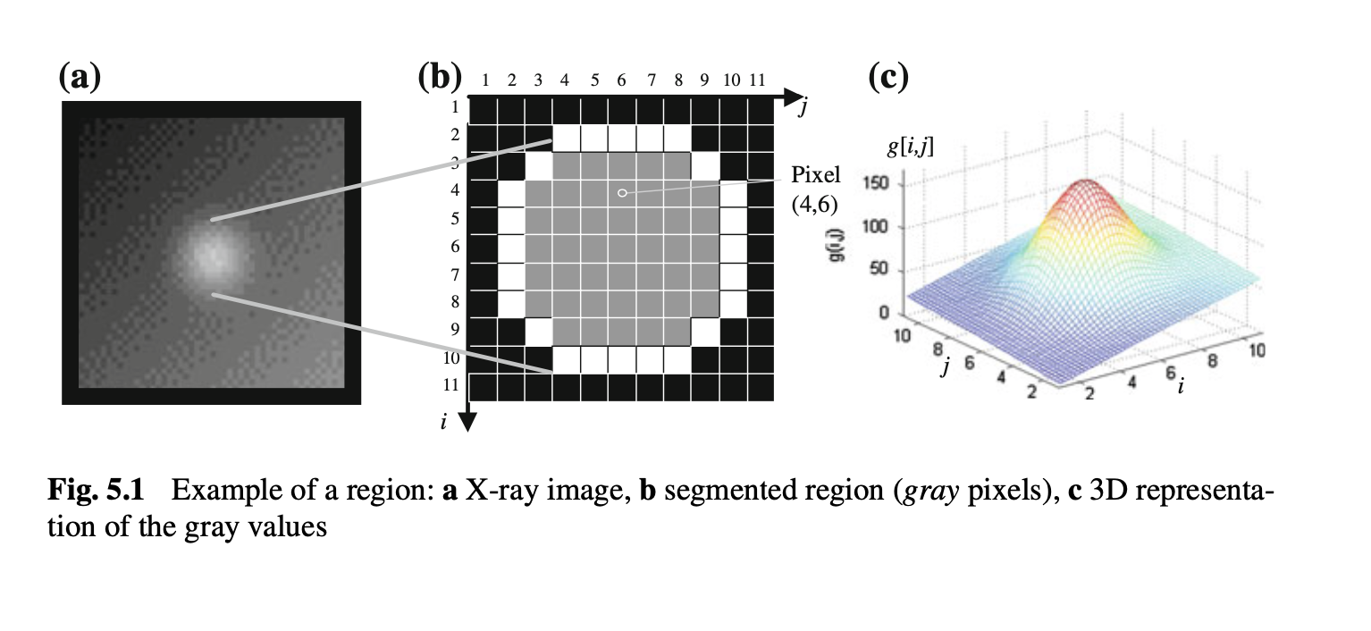

Slide 3
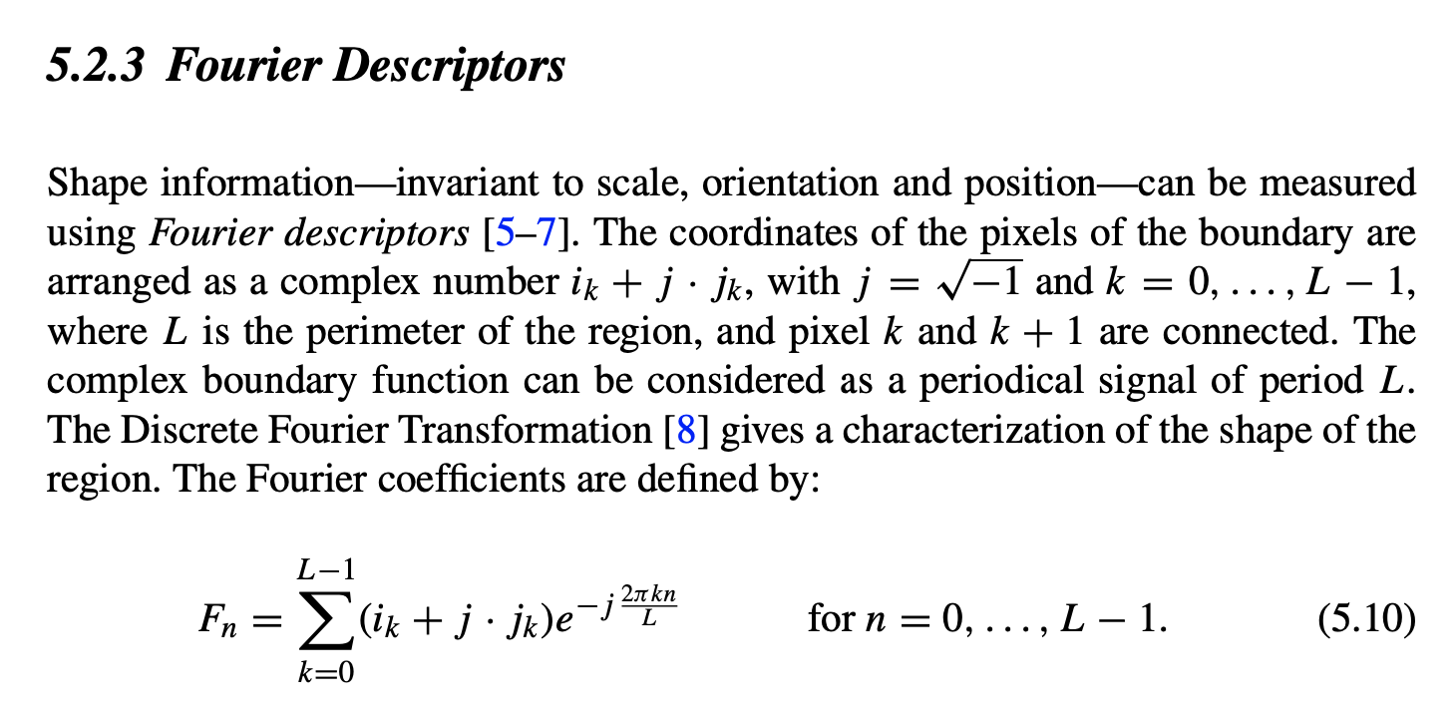

Slide 4
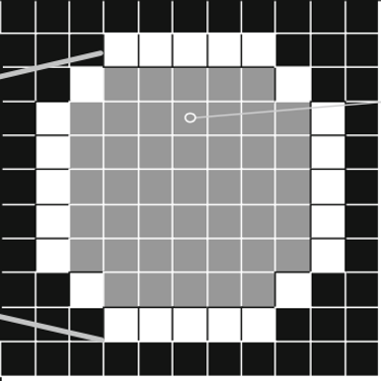
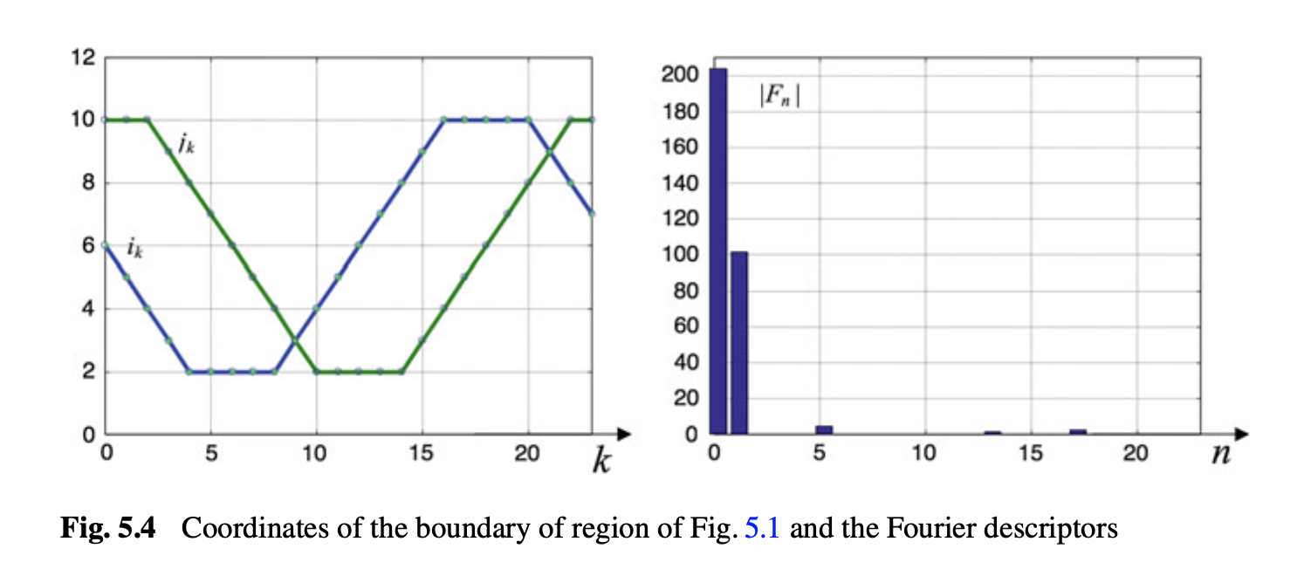

Slide 5

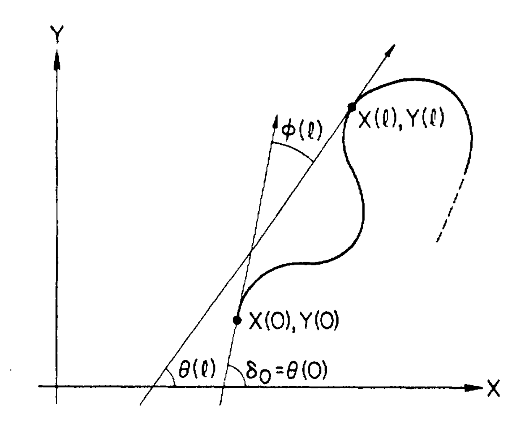

Slide 6



0 L

Slide 7
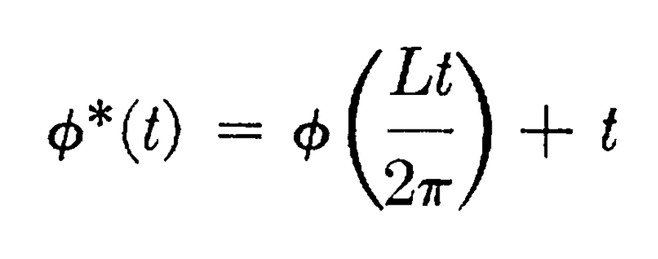


Slide 8

Serie de Fourier
Descriptores de Fourier

Slide 9
Ejemplo

Slide 10


Slide 11


Slide 12


Slide 13


